Slide 1
Роль классного руководителя в становлении классного коллектива :приемы сплочения студенческого коллектива
Докладчик: Караева М.С.

Slide 2

«Неизгладимый след в душе ребёнка оставляет чуткость и заботливость, проявленная классным руководителем. Но ещё сильнее чуткость и заботливость коллектива. Задача воспитания заключается в том, чтобы каждый ребёнок пережил чувство благодарности коллективу за чуткость, помощь , поддержку».
В.А.Сухомлинский

Slide 3

Студенчество - это пора в жизни молодых людей, которой присущ юношеский максимализм, готовность отстаивать свои убеждения и увлекаться новыми идеями. Для того, чтобы убедить в чём-то студентов нужно затратить большие усилия, но приняв какую-то идею, студенты становятся самыми ярыми её приверженцами, даже если эта идея по своей сути ошибочна. Воспитывать, а тем более перевоспитывать студентов крайне сложно, ещё и потому, что период студенчества приходится на время, когда человек начинает ощущать себя достаточно взрослым, чтобы самостоятельно принимать любые решения, но между тем, он недостаточно рассудителен, чтобы воспринимать дельные советы более осведомлённых людей, считая это вмешательством в его личные дела..

Slide 4

В этой ситуации для педагога может стать подспорьем воспитательная роль студенческого коллектива.
По своей сути, студенчество в достаточной мере организованная и очень инициативная социальная группа, и если преподаватель сможет с самого начала направить её энергию в нужном направлении, дать правильные ценностные ориентиры, то уже сам студенческий коллектив будет оказывать положительное влияние на окончательное становление студента как личности, как профессионала, как достойного члена общества.

Slide 5

Характерной чертой нравственного развития в этом возрасте является усиление сознательных мотивов поведения. Заметно укрепляются те качества, которых не хватало в полной мере в старших классах - целеустремлённость, инициатива, умение владеть собой. Повышается интерес к моральным проблемам, происходит оценка своего места в мире и ставятся вопросы связанные с целью бытия вообще и своего предназначения в частности.
.

Slide 6

Классный руководитель играет главную роль и в формировании коллектива, и в организации его воздействия на личность студента. Работа по формированию коллектива должна проводиться последовательно, целенаправленно и не просто по плану (определённой фиксации проделанного), а комплексно в рамках целостной воспитательной деятельности. Именно она и должна стать фундаментом формирования коллектива и личности в работе классного руководителя. И если мы это научимся делать, тогда не только с практической точки зрения, многие наши проблемы будут решены.

Slide 7
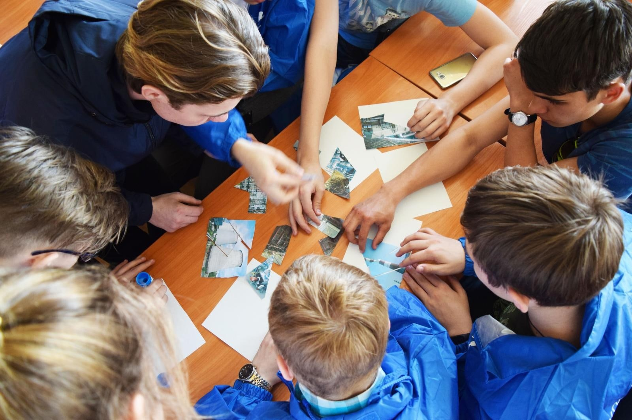
Большую роль в социальном становлении студентов играют отношения, которые складываются со сверстниками. От этих отношений зависит возможность адаптации и раскрытие потенциала каждого студента. Любая группа имеет доминирующий фактор сплочения (общие интересы группы, стремление приспособиться в специфических условиях, авторитет лидера, наличие социальных норм и т.д.), в зависимости от каждого фактора группа имеет свою траекторию развития и то качество, которое отличает её от других групп. Но всем нам понятно, что группа не может сложиться как коллектив в первый момент своего существования. Это длительный процесс.

Slide 8

Коллектив - это большая воспитательная сила, так как он способен удовлетворять духовные потребности студентов в общении, самоутверждении, самовыражении. Коллектив даёт возможность каждому студенту приобрести необходимый опыт общественной жизни и развивать свои лучшие индивидуальные качества. Коллектив, как живой организм, рождается, развивается, живёт. Коллектив сплачивается в процессе совместной деятельности и общения. В нём возникают, прежде всего, деловые отношения - отношения ответственности-зависимости. Они являются основными в коллективе.

Slide 9

Классный руководитель должен поддерживать, стимулировать и незаметно корректировать все виды отношений в группе, имея в виду их стержень - деловые связи студентов. В группе должен быть актив (группа студентов), на который всегда можно опереться, и через который классный руководитель может влиять на остальных студентов. Это не значит, что эти студенты находятся у классного руководителя на «особом положении», но в коллективе они должны пользоваться уважением.

Slide 10

Классный руководитель строит свою работу на основе общих интересов обучающихся, равенства, терпимости друг к другу. Подбирает мероприятия, которые способствуют сплочению ребят, устанавливает социальные нормы. Это беседы, классные часы, имеющие нравственную тематику, направленные на установление социального статуса, соблюдение общепринятых норм поведения, этикета. Особенно сплачивают студенческий коллектив общие дела, коллективные экскурсии, походы в кино и т.д. В коллективе не должно быть места страхам, шантажу, подавлению более сильной личностью слабую. Это классным руководителем должно немедленно пресекаться.

Slide 11

Чтобы студенту было комфортно в коллективе, классный руководитель должен обеспечить поддержку студентам для развития их творческого потенциала ,создать условия для
- развития интеллектуальных, нравственных качеств у студентов.
- формирования навыков здорового образа жизни.
- социальной адаптации каждого студента к современному обществу.

Slide 12
При этом, строя свою работу, классный руководитель опирается на доминирующие факторы сплочения коллектива и принципы сотрудничества :
- общие интересы;
- стремление приспособиться к новым условиям;
- авторитет лидера;
- наличие социальных норм;
- безусловное принятие личности, её слабых и сильных сторон;
- беспристрастность в оценке поступков студентов;
- терпение в достижении результатов воздействия и терпимость в отношении к членам коллектива;
- диалогичность в общении;
- отсутствие страха;
- использование чувства юмора;

Slide 13

Чтобы работа по формированию студенческого коллектива была проведена успешно, классному руководителю необходимы :
1.открытость деятельности классного руководителя: «Планируем вместе, анализируем вместе, радуемся вместе»;
2.осуществление обратной связи: после каждого проведённого совместного дела классный руководитель организует беседу, анализ, что благоприятствует неформальным отношениям между членами коллектива;
3. сотворчество (сотрудничество в творчестве);
4. успешность (с использованием инструмента оценки);
5. свобода выбора;
6. целевая направленность на конкретный результат дела;
7. привлекательность деятельности.

Slide 14
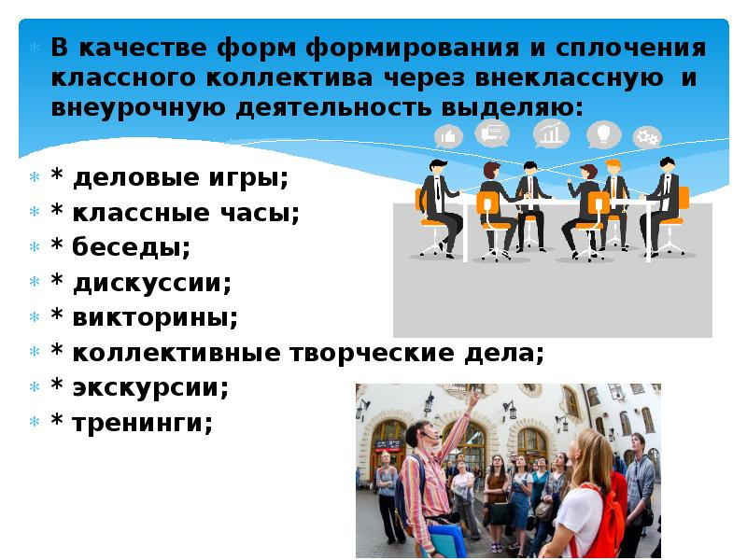

Slide 15

Классный руководитель должен быть дирижером, руководить, управлять процессом становления коллектива, его формированием. Он не волен заставить дружить ребят, но помочь каждому раскрыться, показать свои лучшие стороны, которые могут привлечь к нему сверстников, - это ему под силу. Формирование и сплочение коллектива – это как восхождение к вершине. Одному туда никак не добраться. Только сообща можно штурмовать пик, именуемый «коллектив».

Slide 16

Не столь важно точно выделить главную функцию классного руководителя. Важно, чтобы студенты группы чувствовали доброжелательный настрой к ним со стороны классного руководителя, заинтересованность его в совместной деятельности, тогда складываются доверительные отношения, которые ведут к конструктивной совместной деятельности

Slide 17
Список использованной литературы
1. Каманин, О.Н., Создание детского общественного объединения / О. Н. Камакин // Справочник классного руководителя. - 2009. - №12. - с.33-40.
2. Нечаев, М.П., Имидж классного руководителя / М.П. Нечаев // Справочник классного руководителя. - 2008. - №9. - с.33-35.
3. Макаренко, А.С, Педагогические сочинения, т.1./ А.С. Макаренко - М.: Педагогика, 1983.-386с.
4. Сухомлинский В.А., Как воспитать настоящего человека / В.А. Сухомлинский -М.: Педагогика, 1990. - 286с.
5. News. 1 September, ru

Slide 18
Благодарю за внимание!

